Slide 1
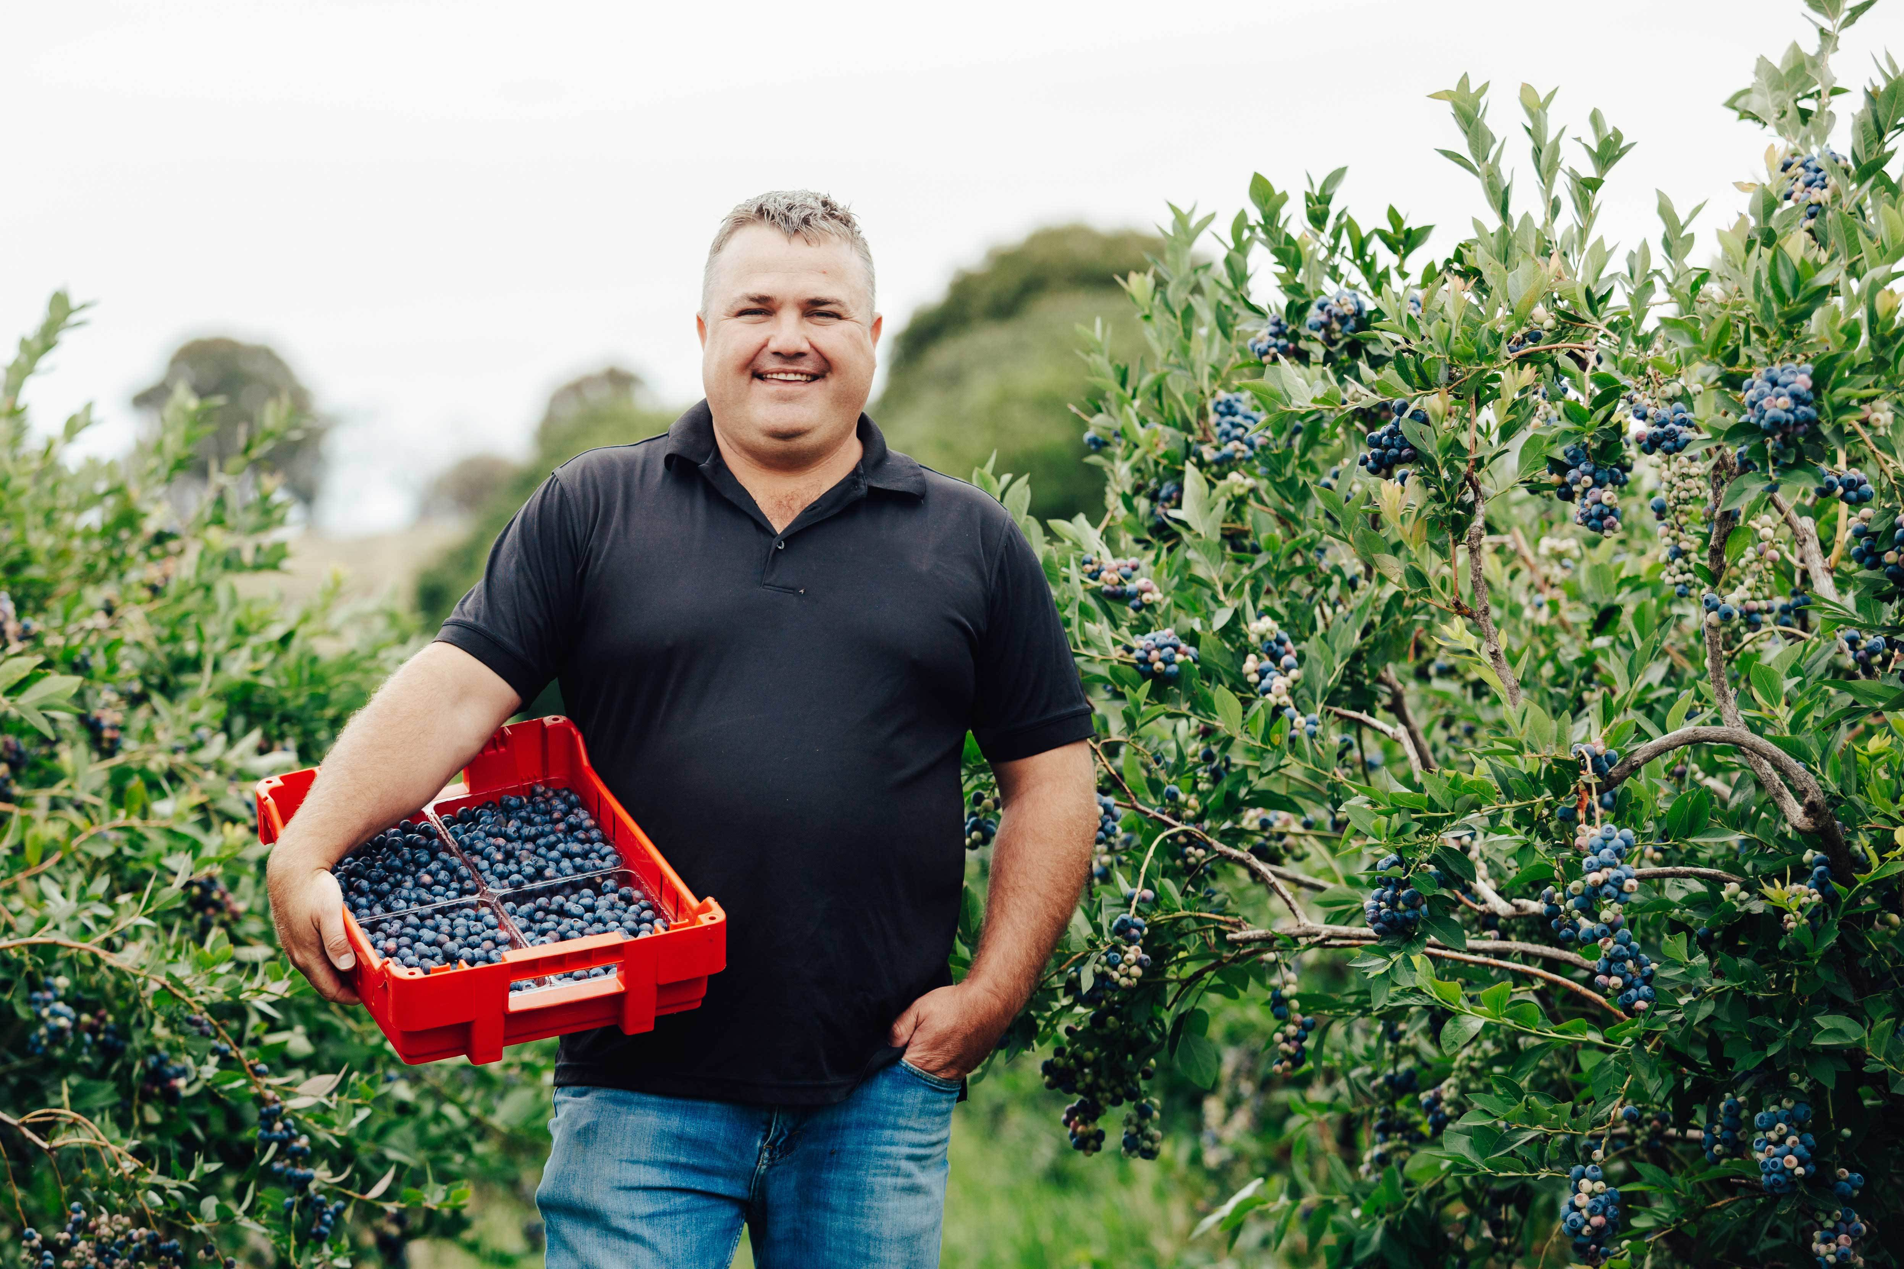





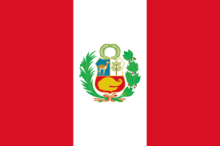
MIRTILO
ADAPTADO
PARA CLIMA QUENTE

Slide 2
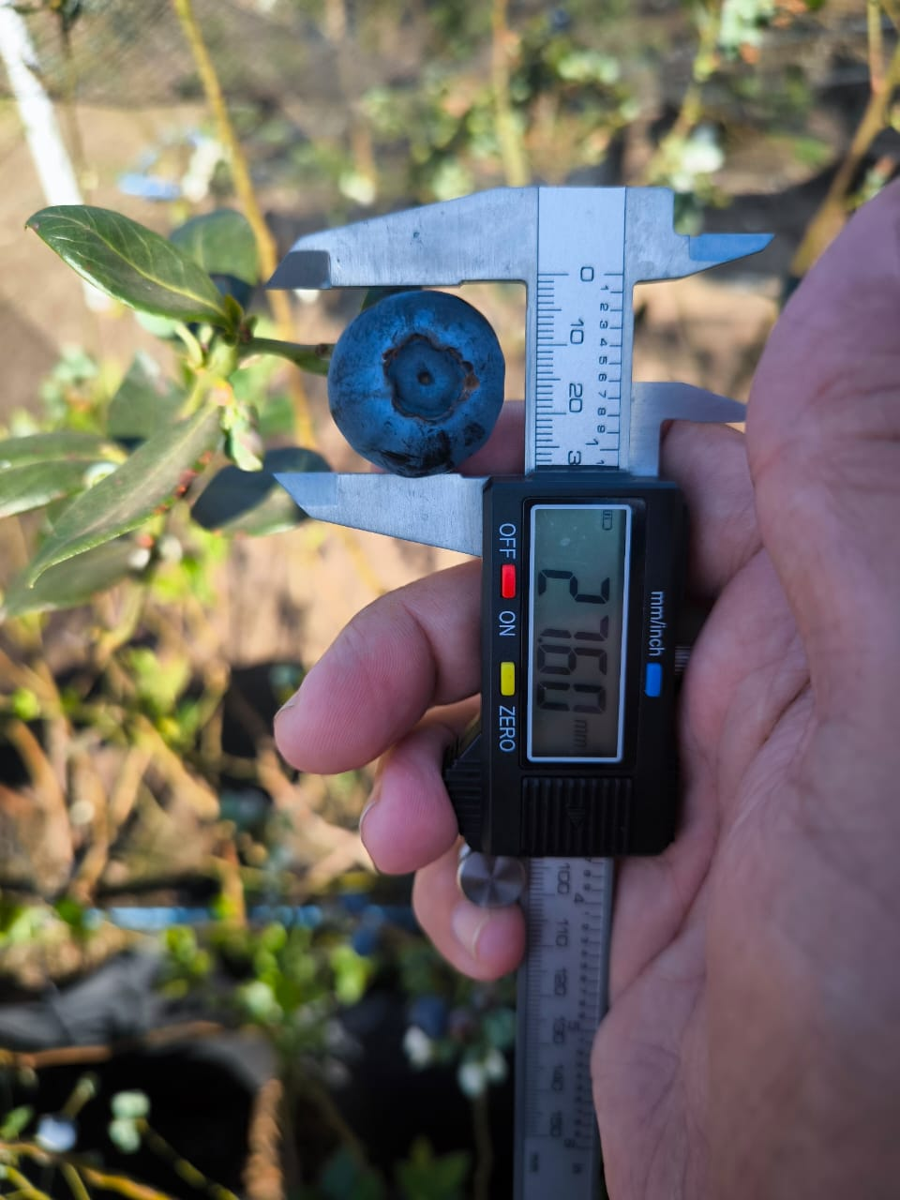
ADELLY BLUE
Firmeza
Calibre
Uniformidade
Rendimento de colheita
Planta rustica
Levemente ACÍDA
PÓS colheita e viajante

Slide 3
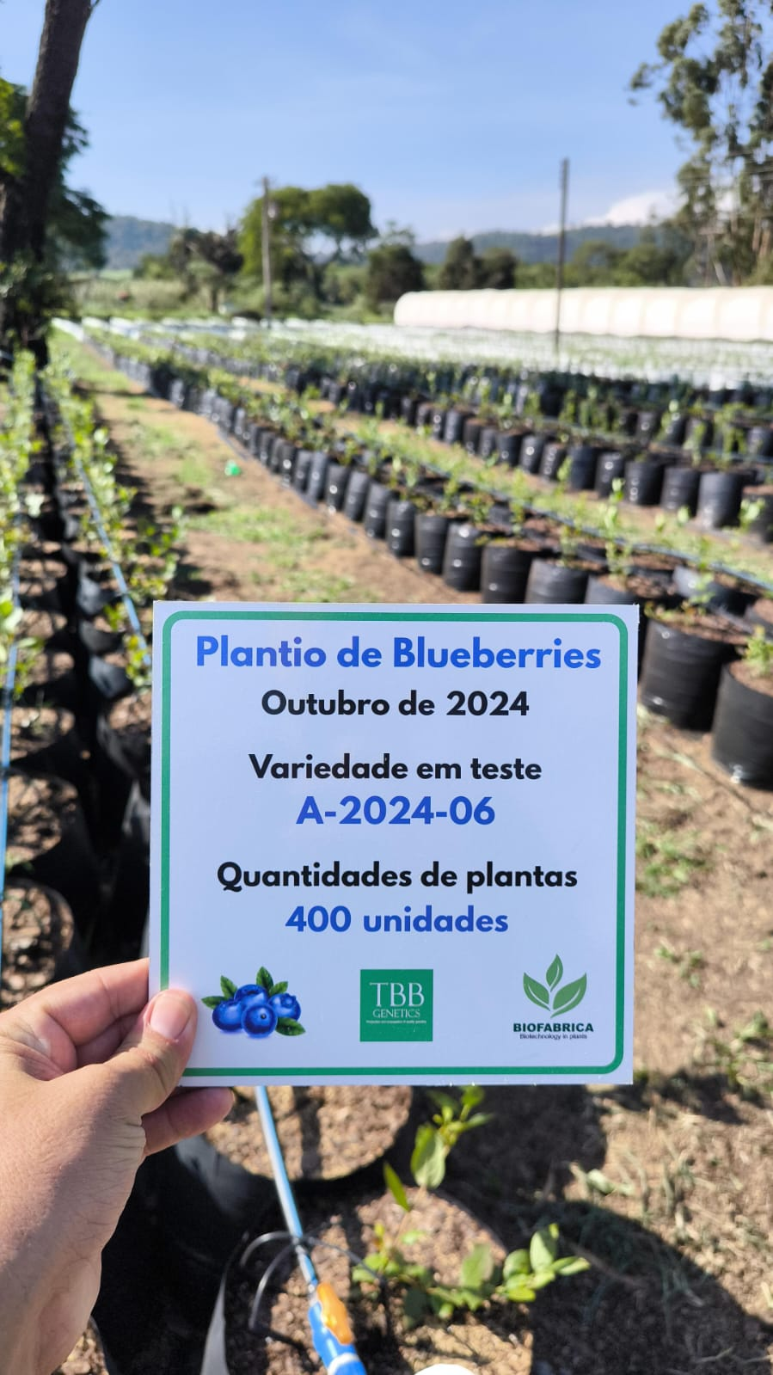
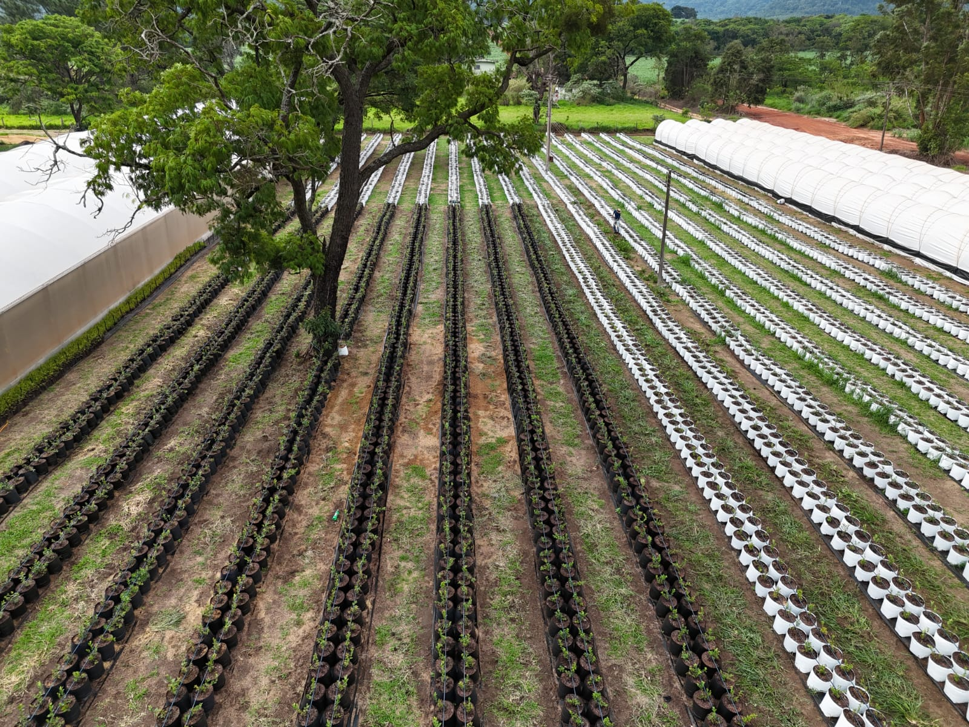
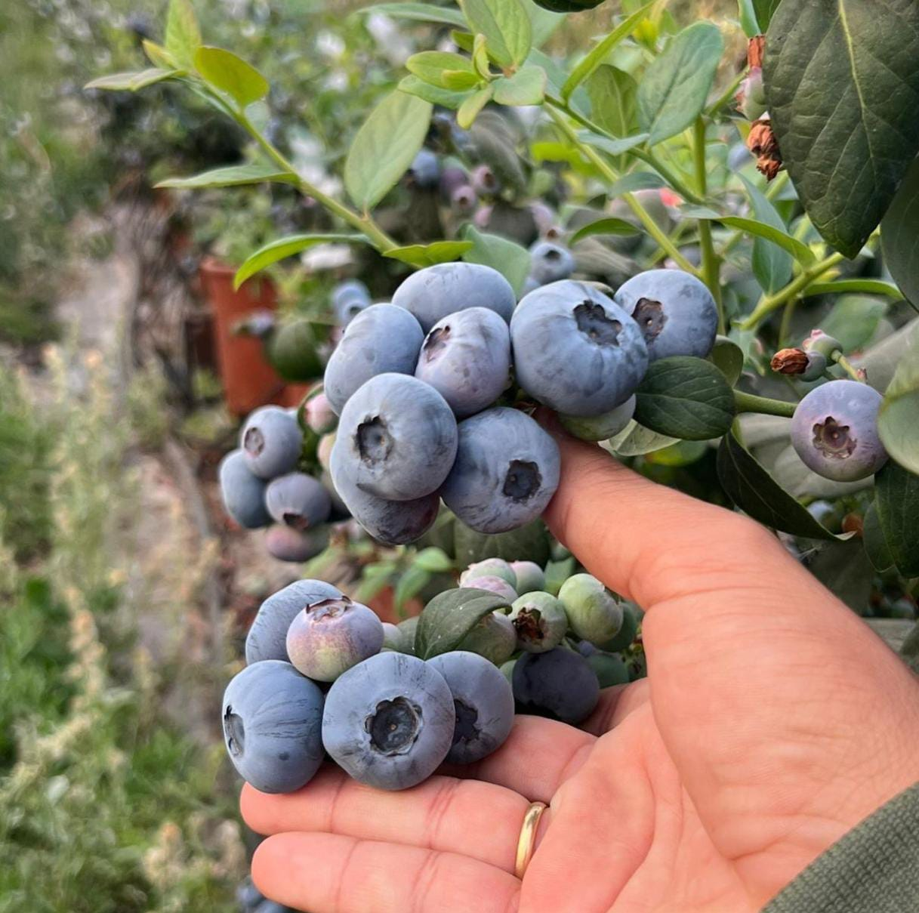

Slide 4

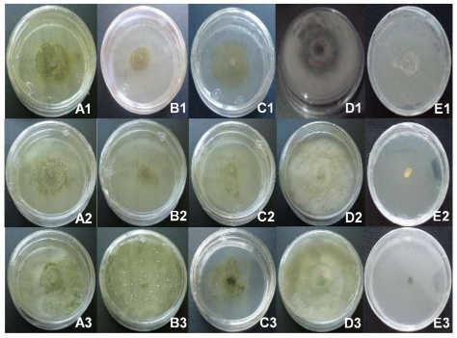
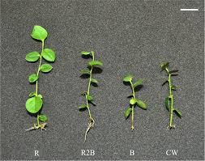
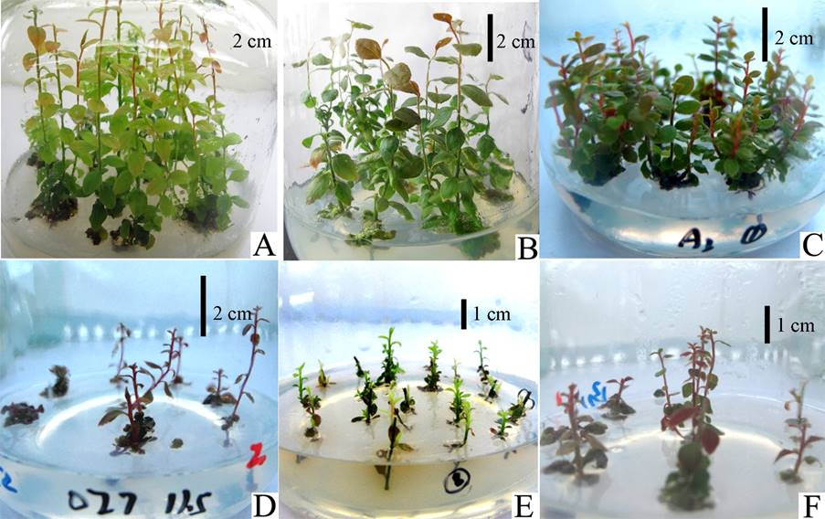
Produção In Vitro
Seleção de Genótipos Saudáveis
Sanidade
Vigor de Multiplicação
Uniformidade
A sanidade é crucial; explantes contaminados devem ser eliminados imediatamente, garantindo que as plantas estejam livres de fungos e bactérias para maximizar a saúde das mudas.
O vigor de multiplicação é vital. Preferir brotos vigorosos que não apresentem hiperidricidade assegura um crescimento robusto e uniforme, resultando em mudas de alta qualidade.
A uniformidade é importante para manter clones com características morfológicas desejadas, como tipo de folha e brotação, garantindo que todas as mudas atendam aos padrões de qualidade.

Slide 5
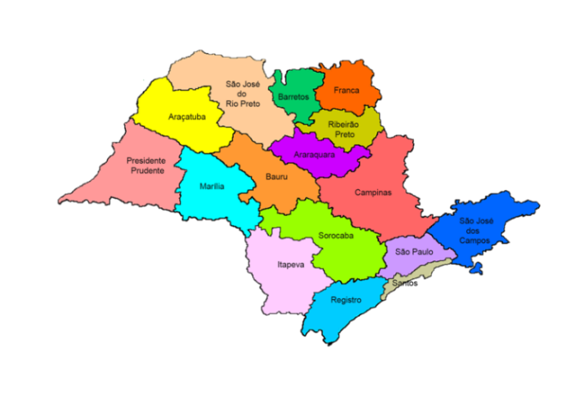
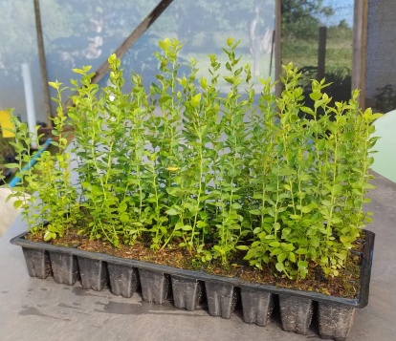
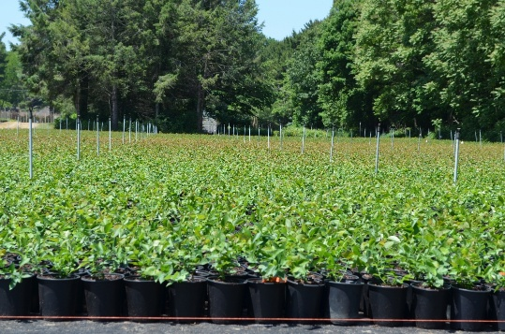
Rustificação e Engorda
Seleção das Mudas
Vigor da planta
Adaptação ao clima
Mudas com massa
O vigor da planta é crucial, pois inclui características como altura, diâmetro do caule e folhas sadias, garantindo que as mudas cresçam fortes e resistentes ao ambiente.
A adaptação ao clima envolve a capacidade das mudas de tolerar sol, frio e vento, sem sinais de estresse, promovendo a resistência necessária para condições naturais.
Mudas com maior massa vegetal estão prontas para o plantio definitivo, apresentando-se robustas e saudáveis, essencial para garantir sucesso na produção e desenvolvimento sustentável.

Slide 6
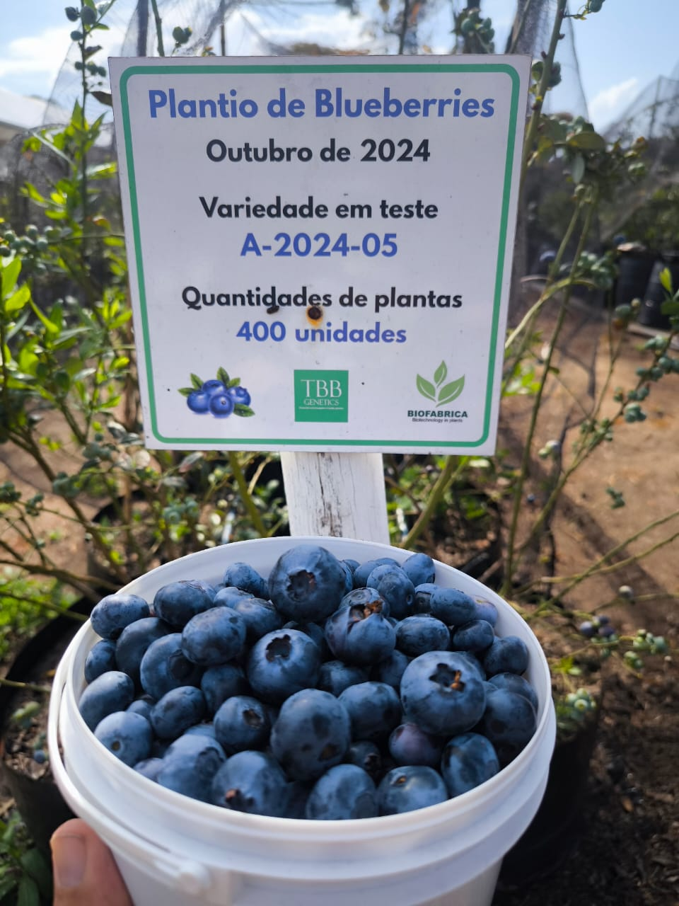

Slide 7
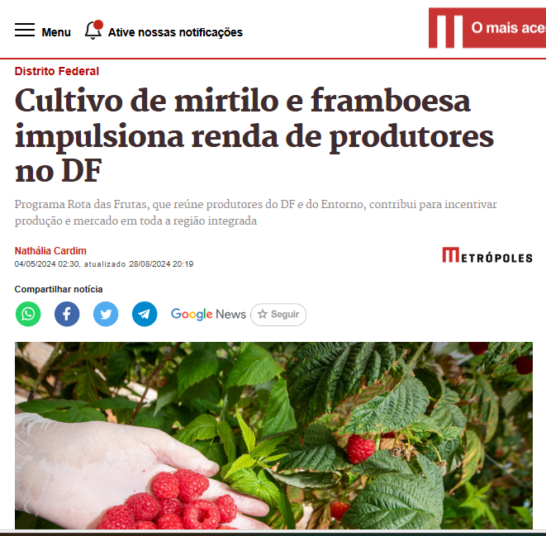

Slide 8
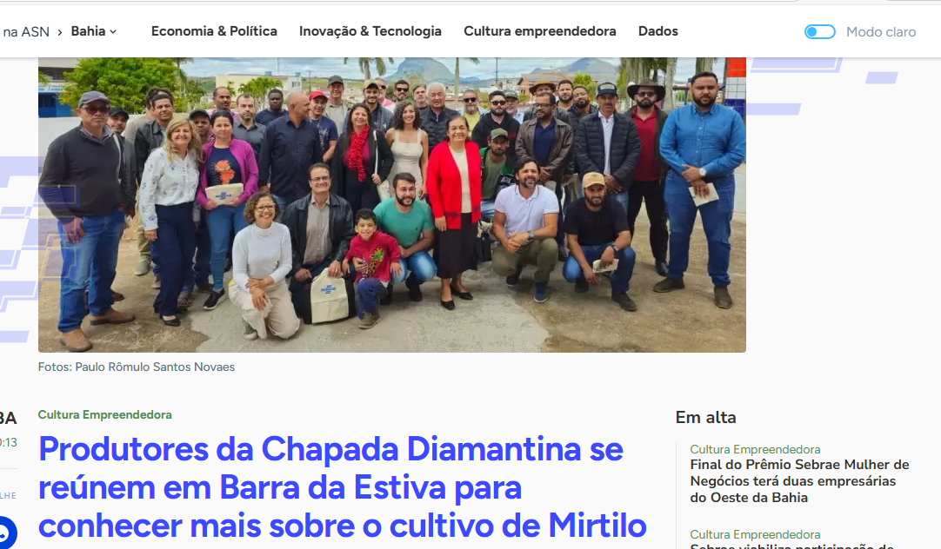

Slide 9
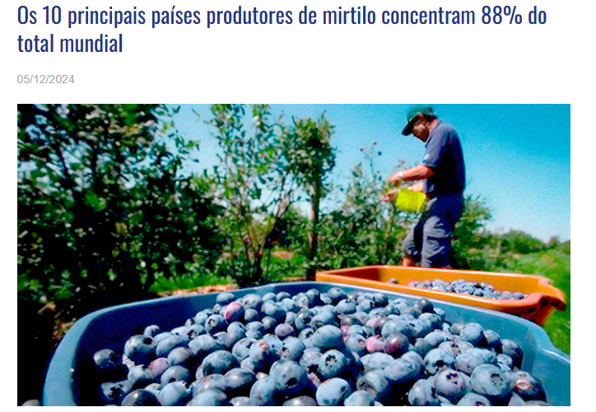
Acrescentou que em 2023, a produção global de mirtilo atingiu 1.779.545 toneladas, sendo as principais regiões produtoras a China com 563.000 toneladas; Estados Unidos com 283.000 mil toneladas; Peru com 234.000 mil toneladas; Chile com 132,000 mil toneladas; Espanha com 71.000 mil toneladas; México com 67.000 mil toneladas; Canadá com 63.000 mil toneladas; Polônia com 62.000 mil toneladas; Marrocos com 56.000 mil toneladas; África do Sul com 35.000 toneladas.
Esses dez países participaram com 88% da produção mundial. Além disso, só a China representou 32% do total: os Estados Unidos 16% e o Peru 13%.

Slide 10
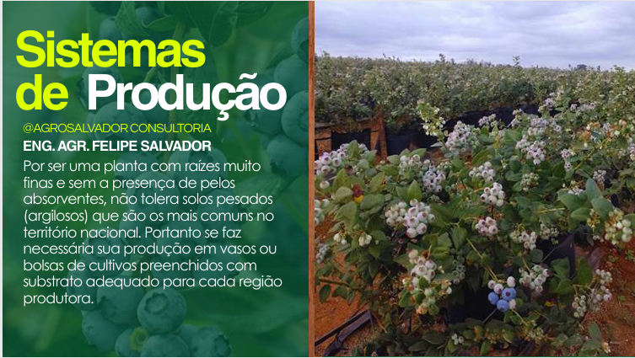


Slide 11
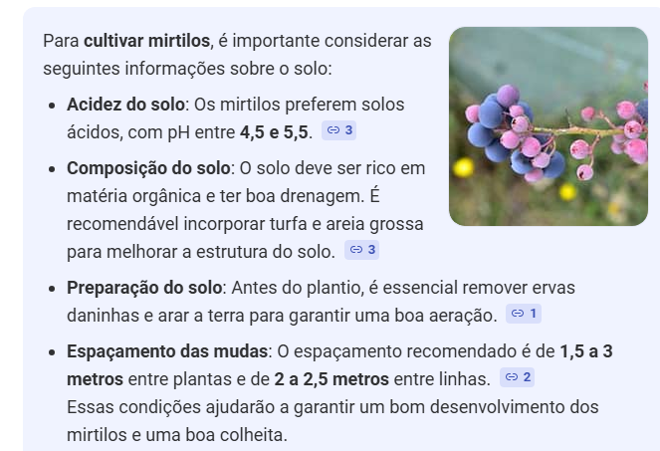

Slide 12
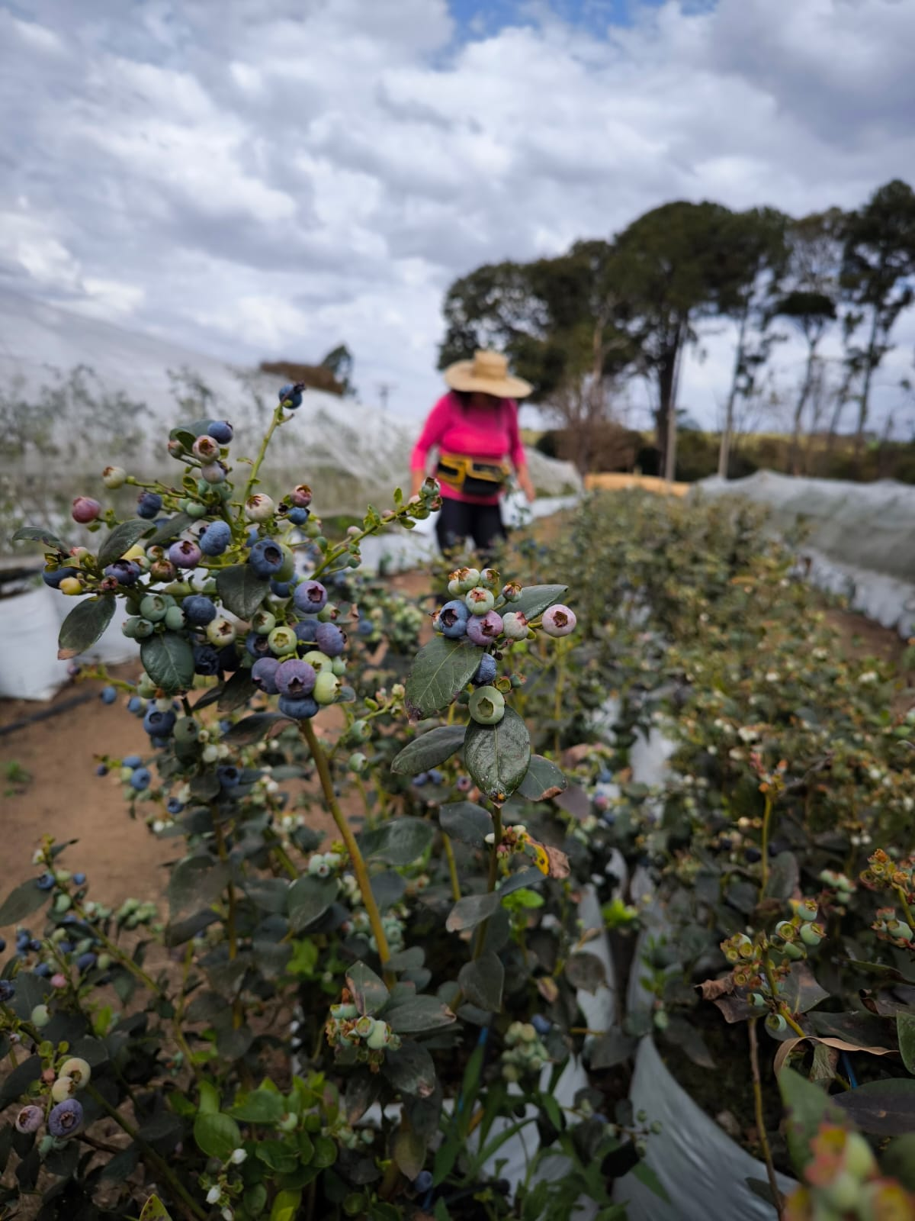

Slide 13
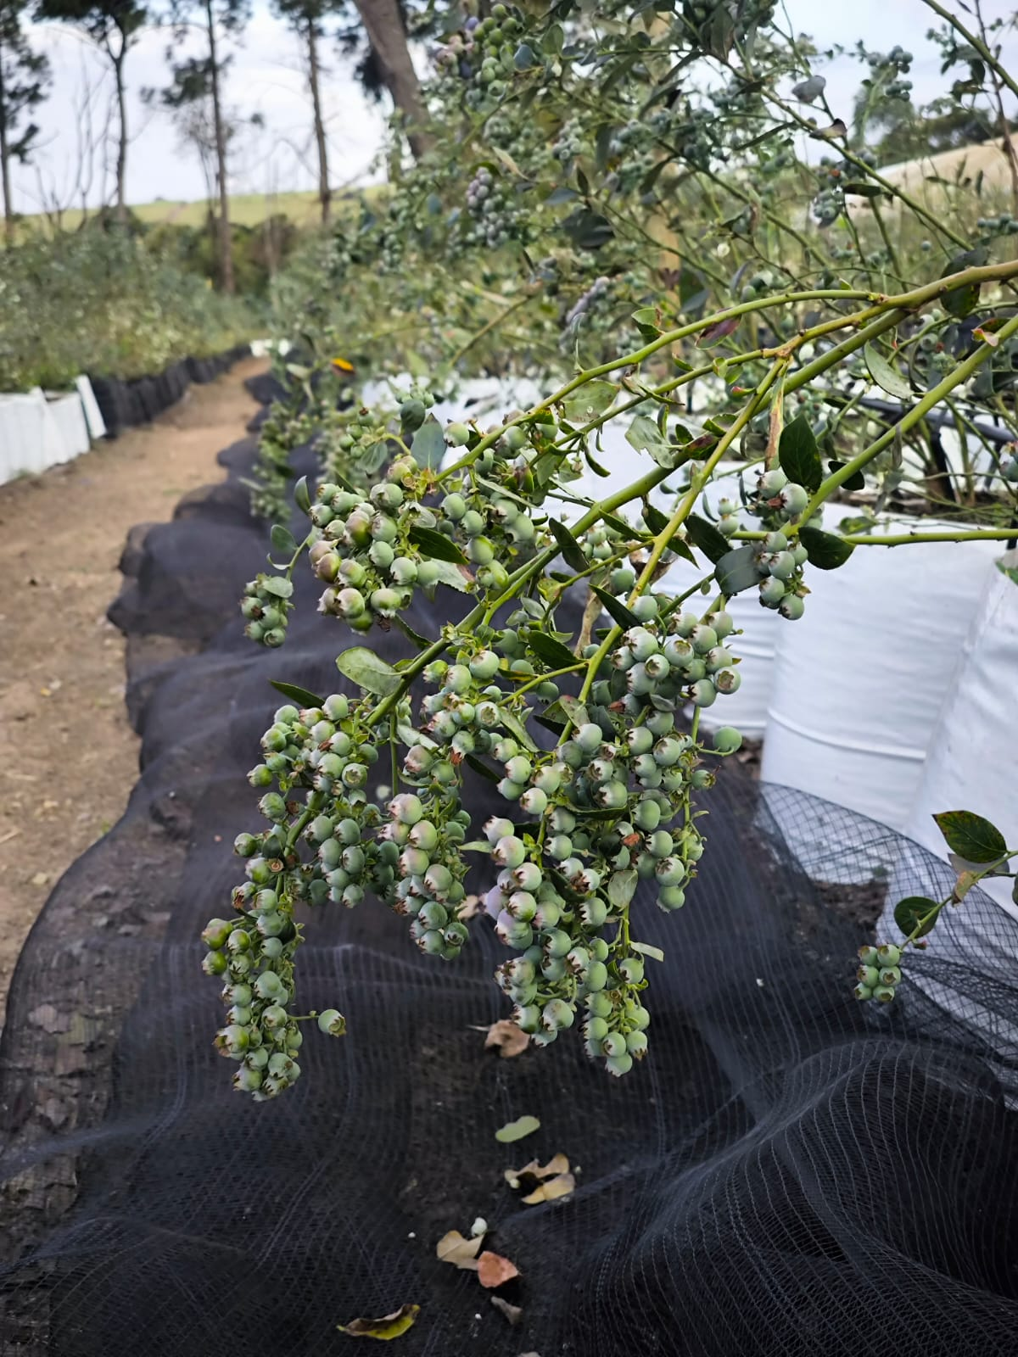

Slide 15
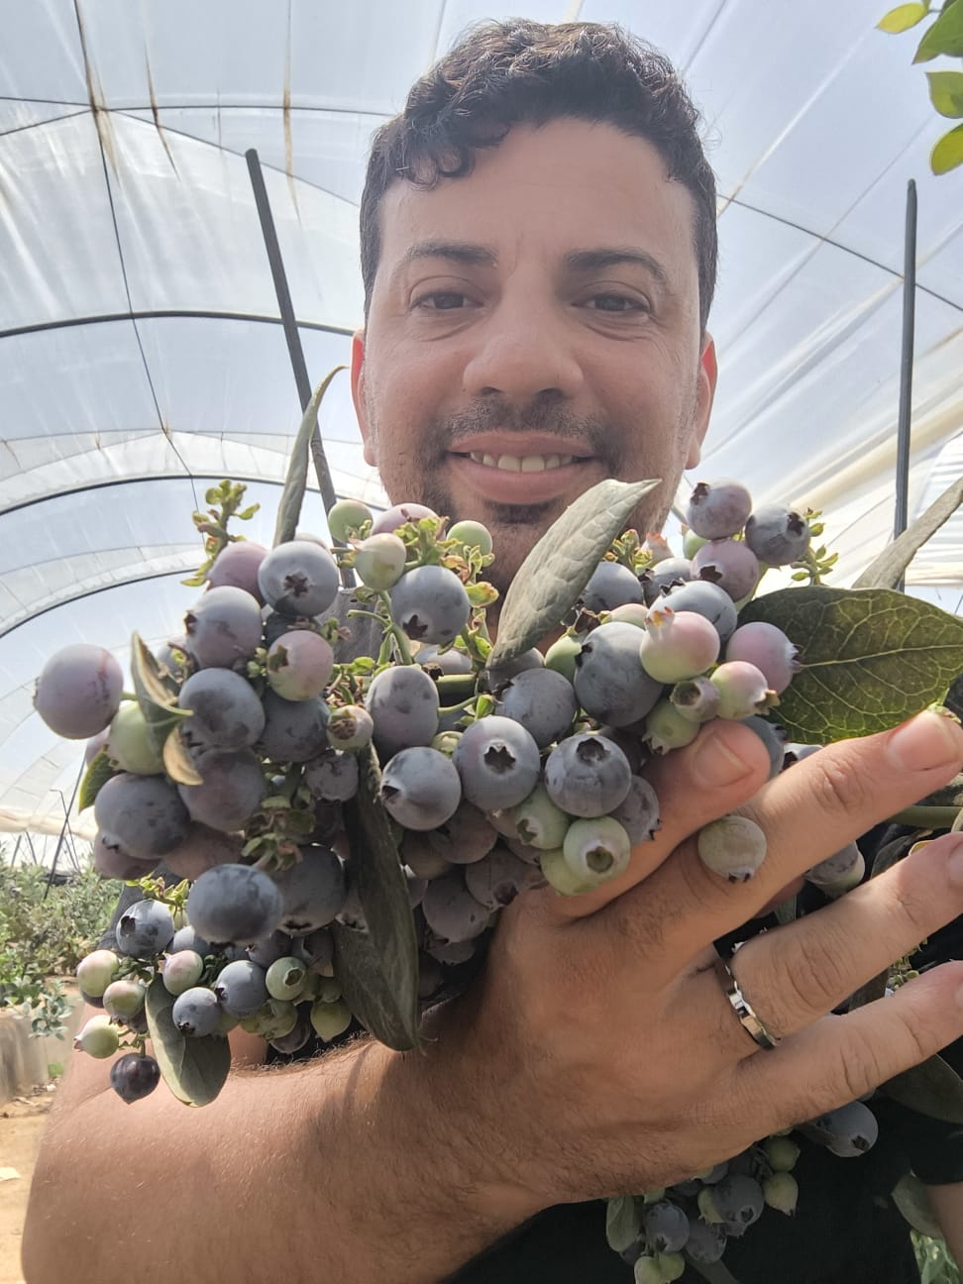
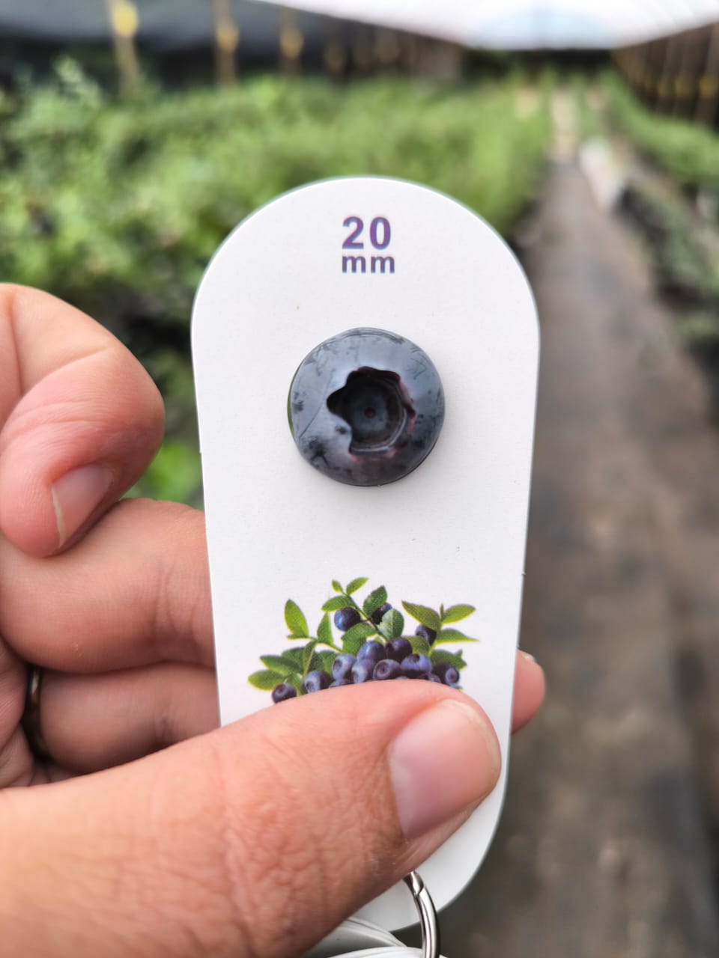

Slide 16
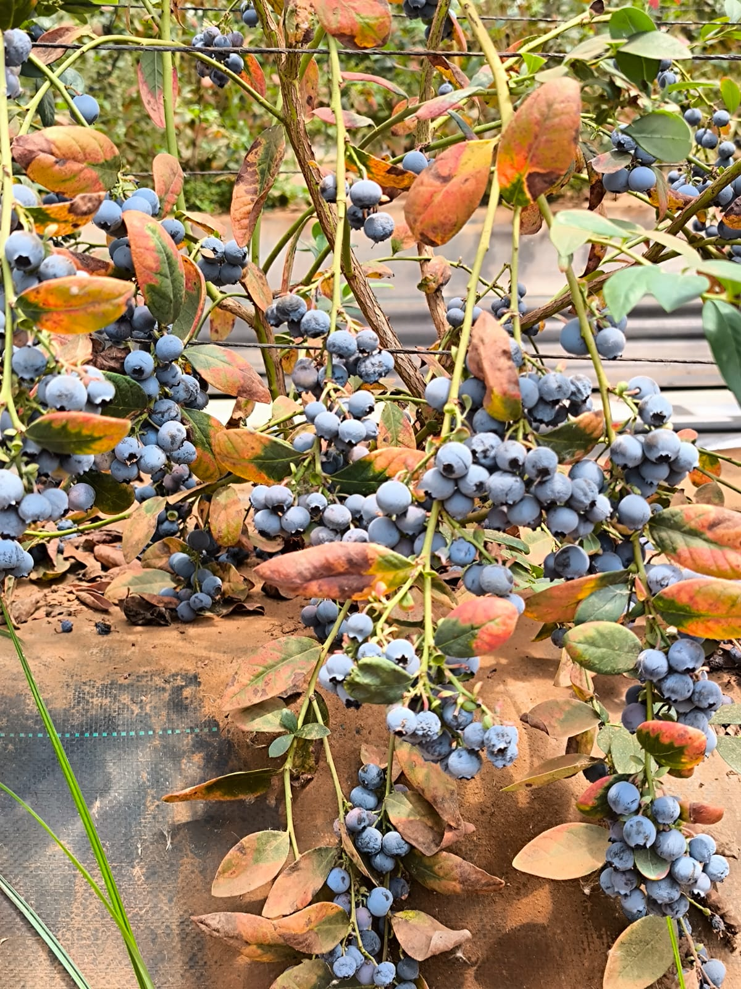
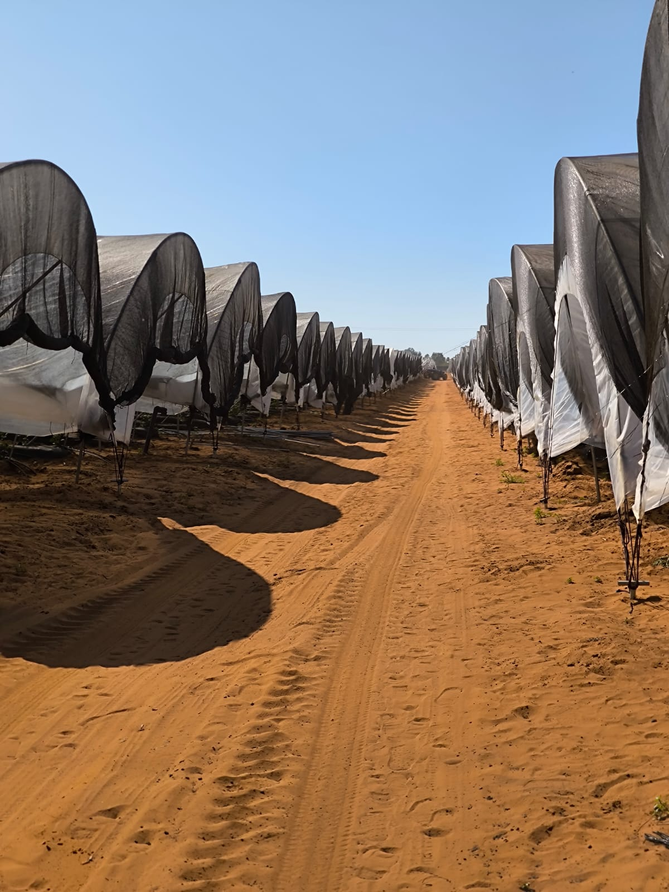

Slide 18
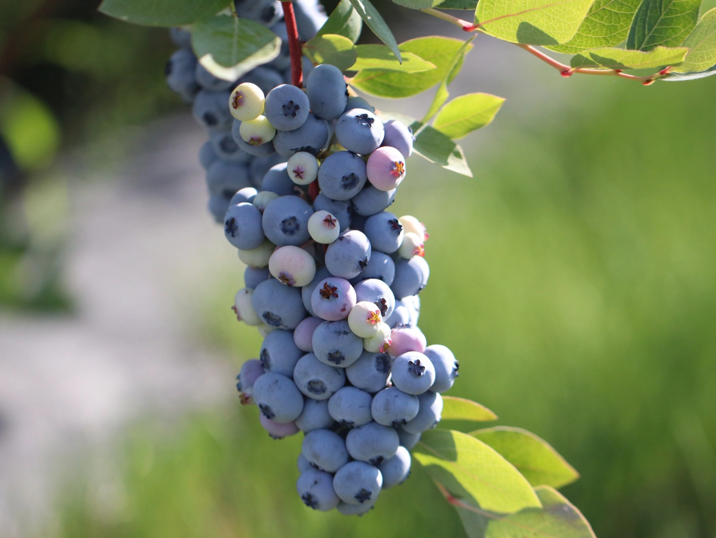
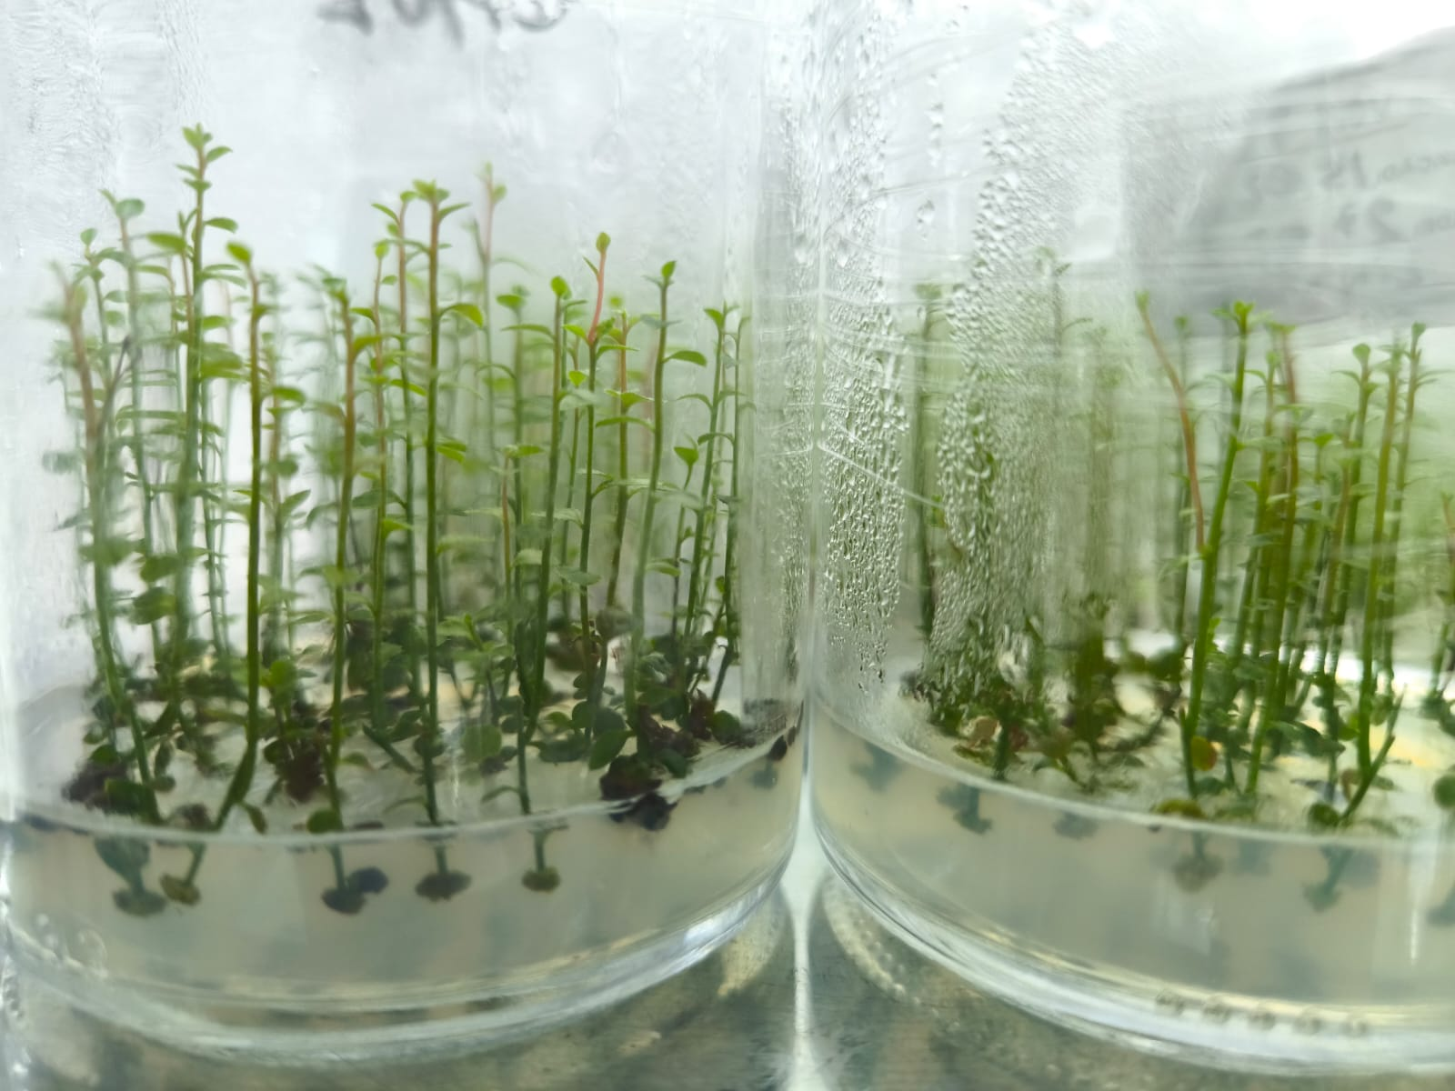
3 cm

Slide 19
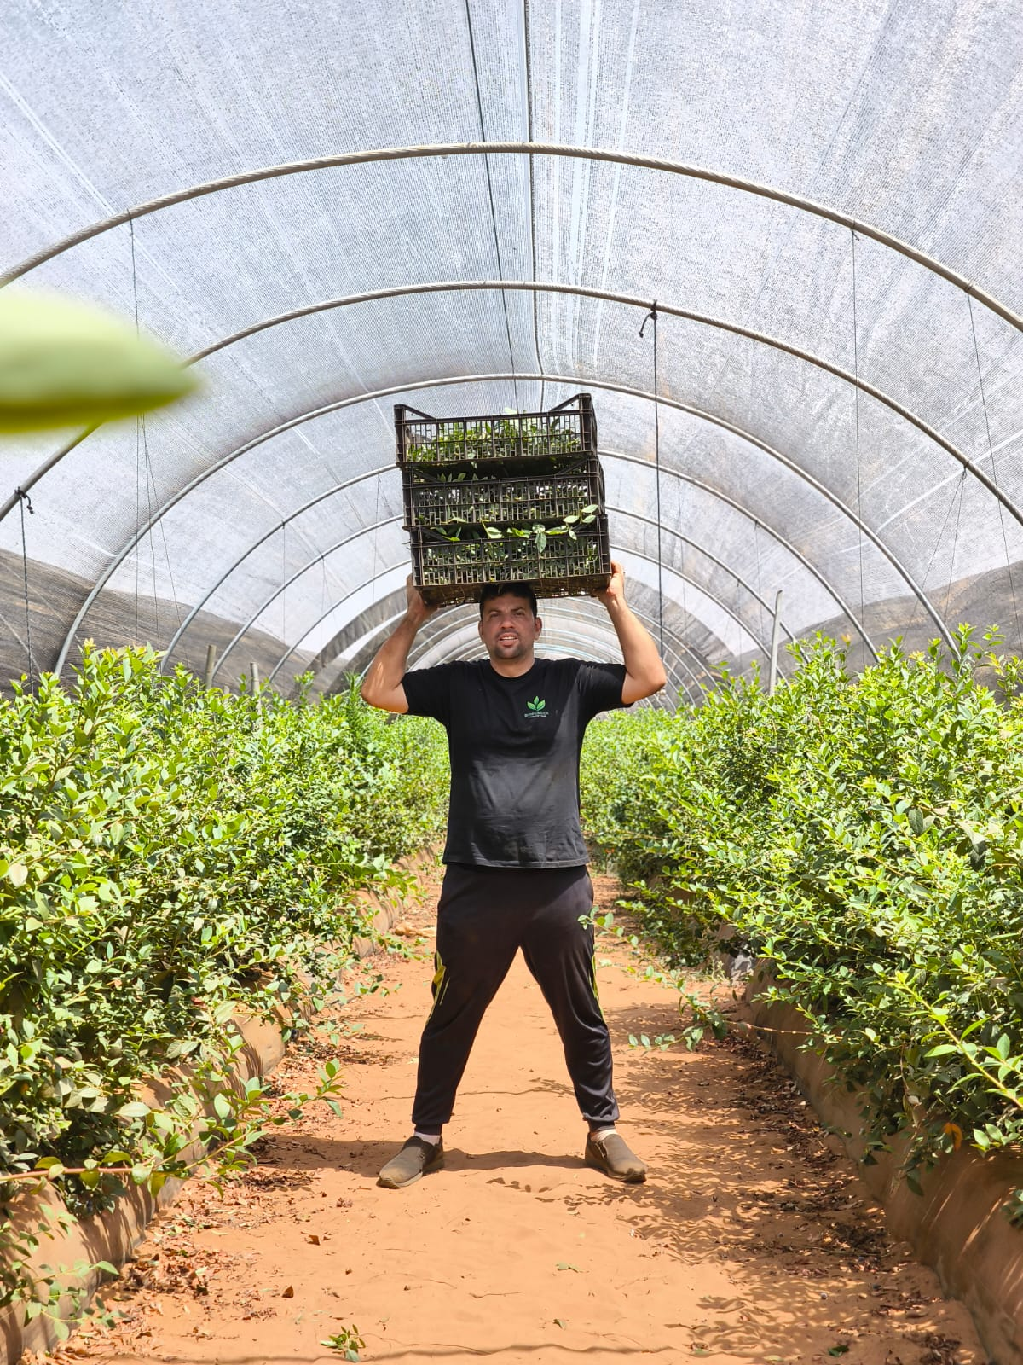
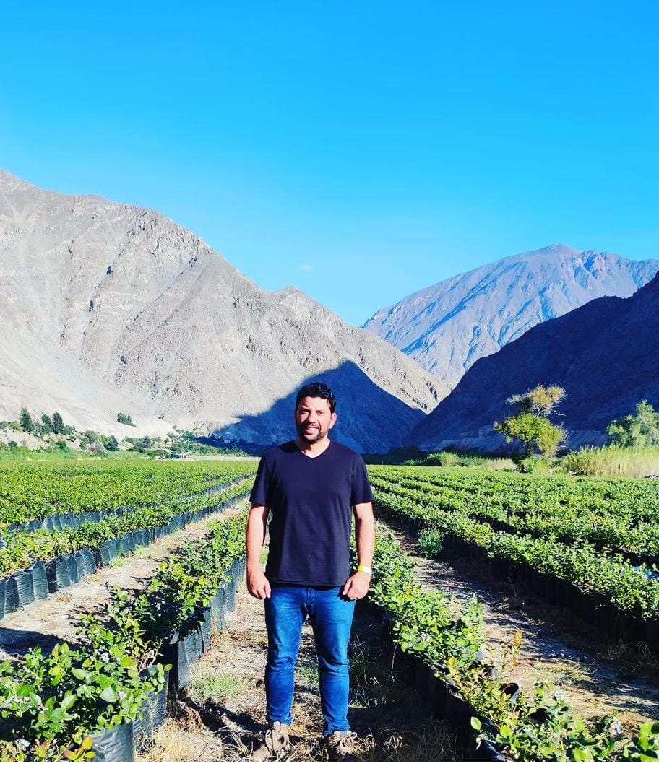

Slide 20
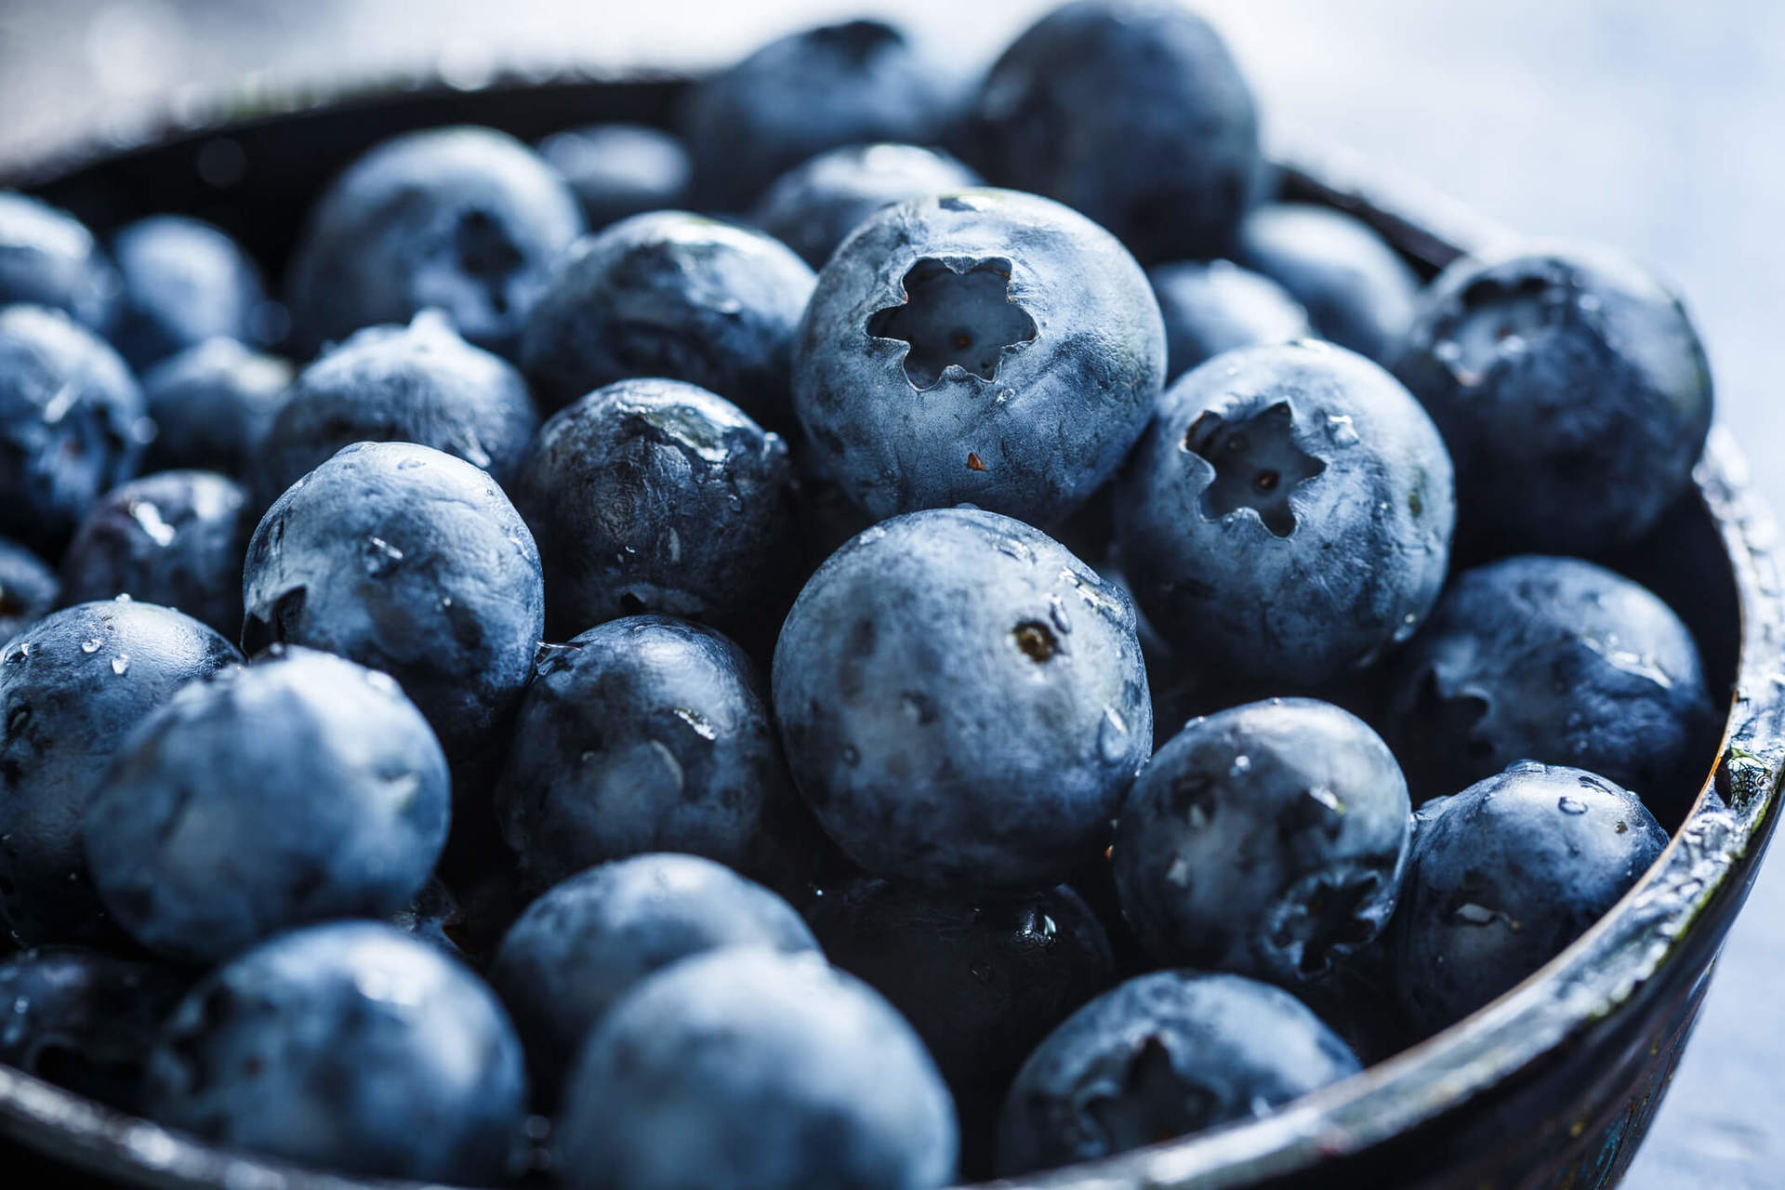
‘
Origem
Produção de plantas certificadas
Adaptadas a clima quente

Slide 21
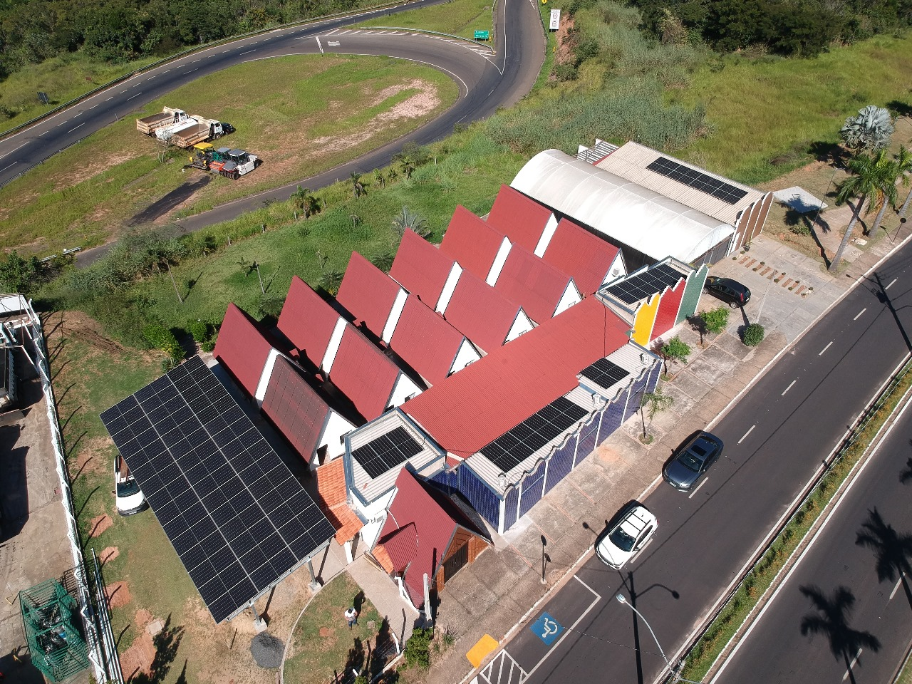

Mamão
Avocado
Citrus
Oliveira
Cacau
Morango
Açai
Mirtilos
Porta enxetos
Lúpulo
Framboesa
Amora

Slide 22
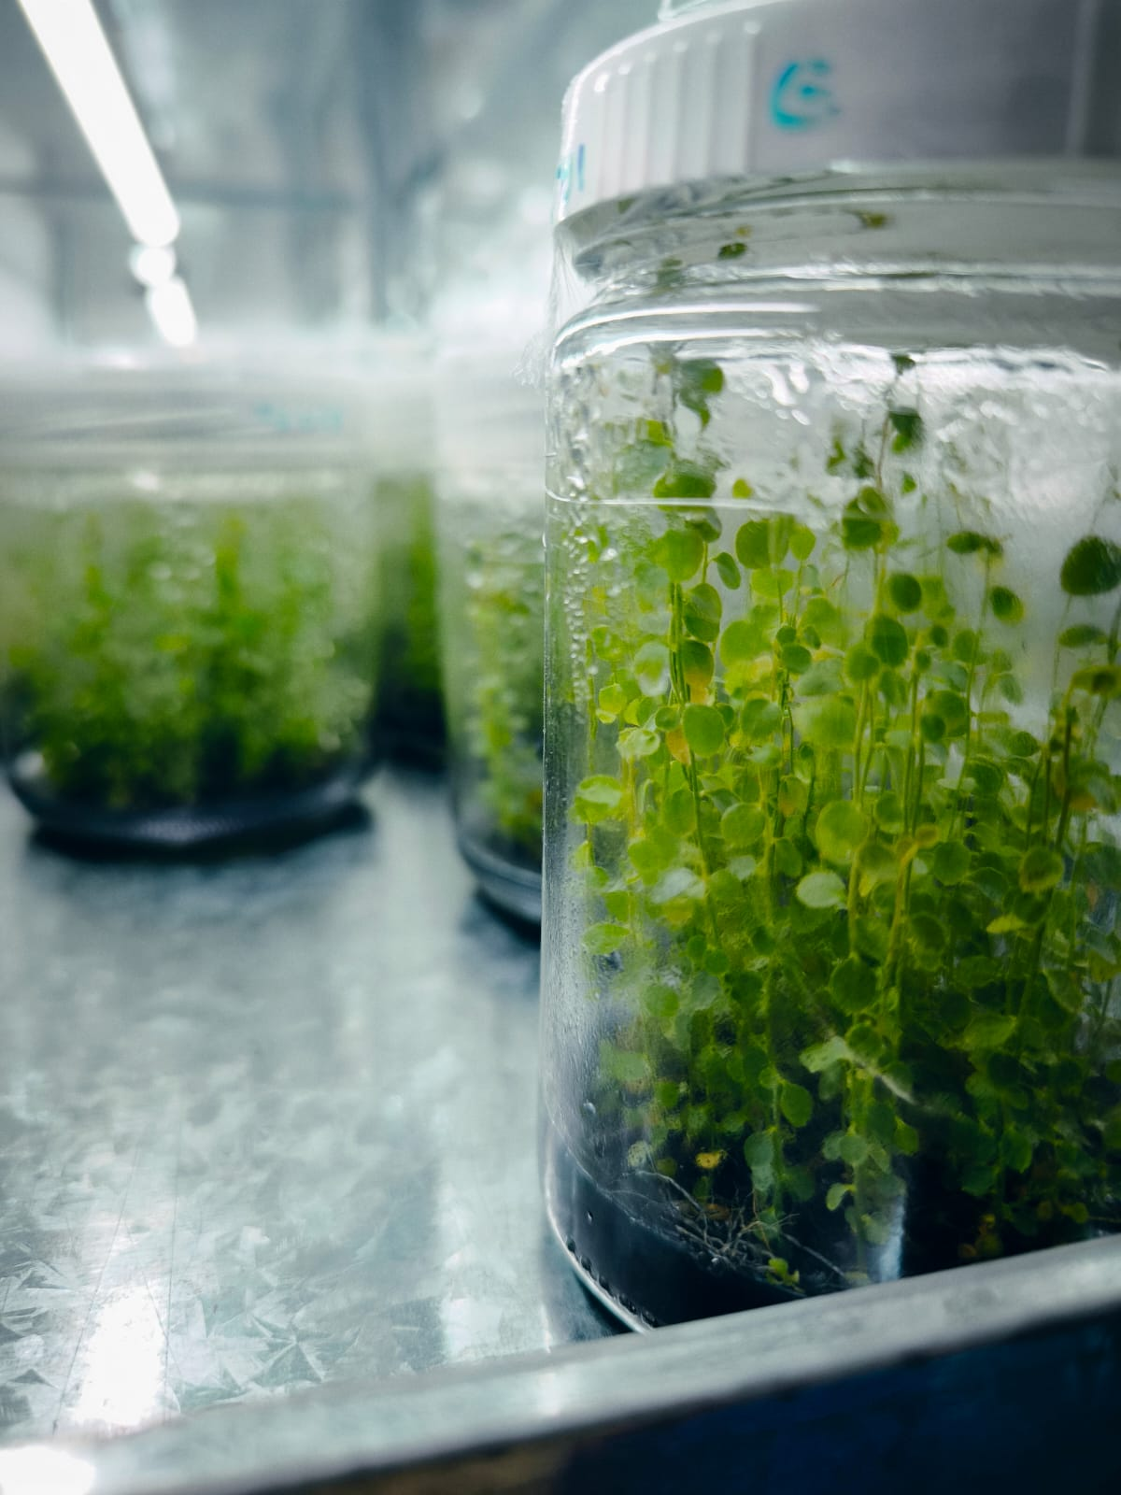
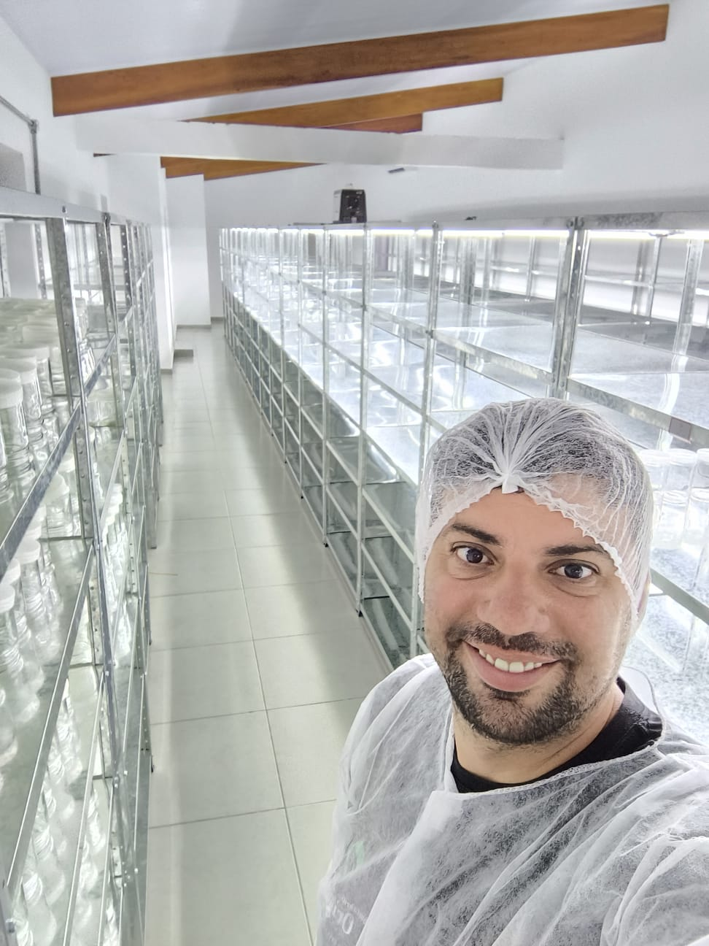
Ambiente protegido
Livre de Vírus e Fungos

Slide 23
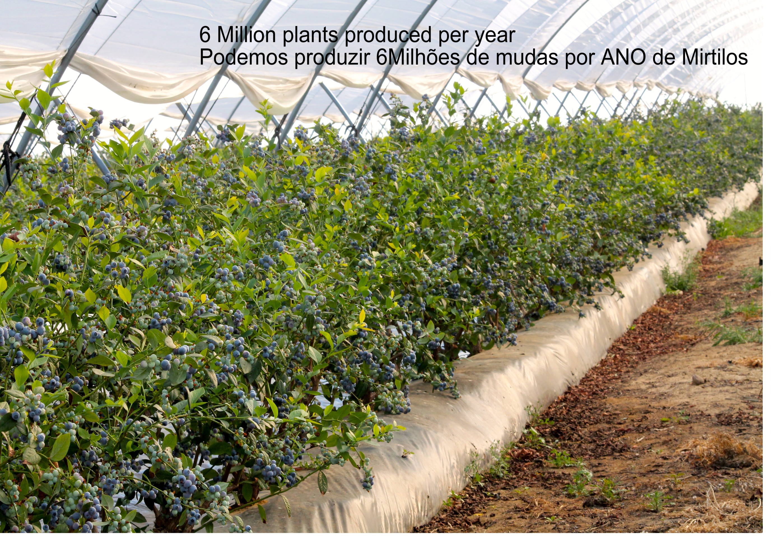
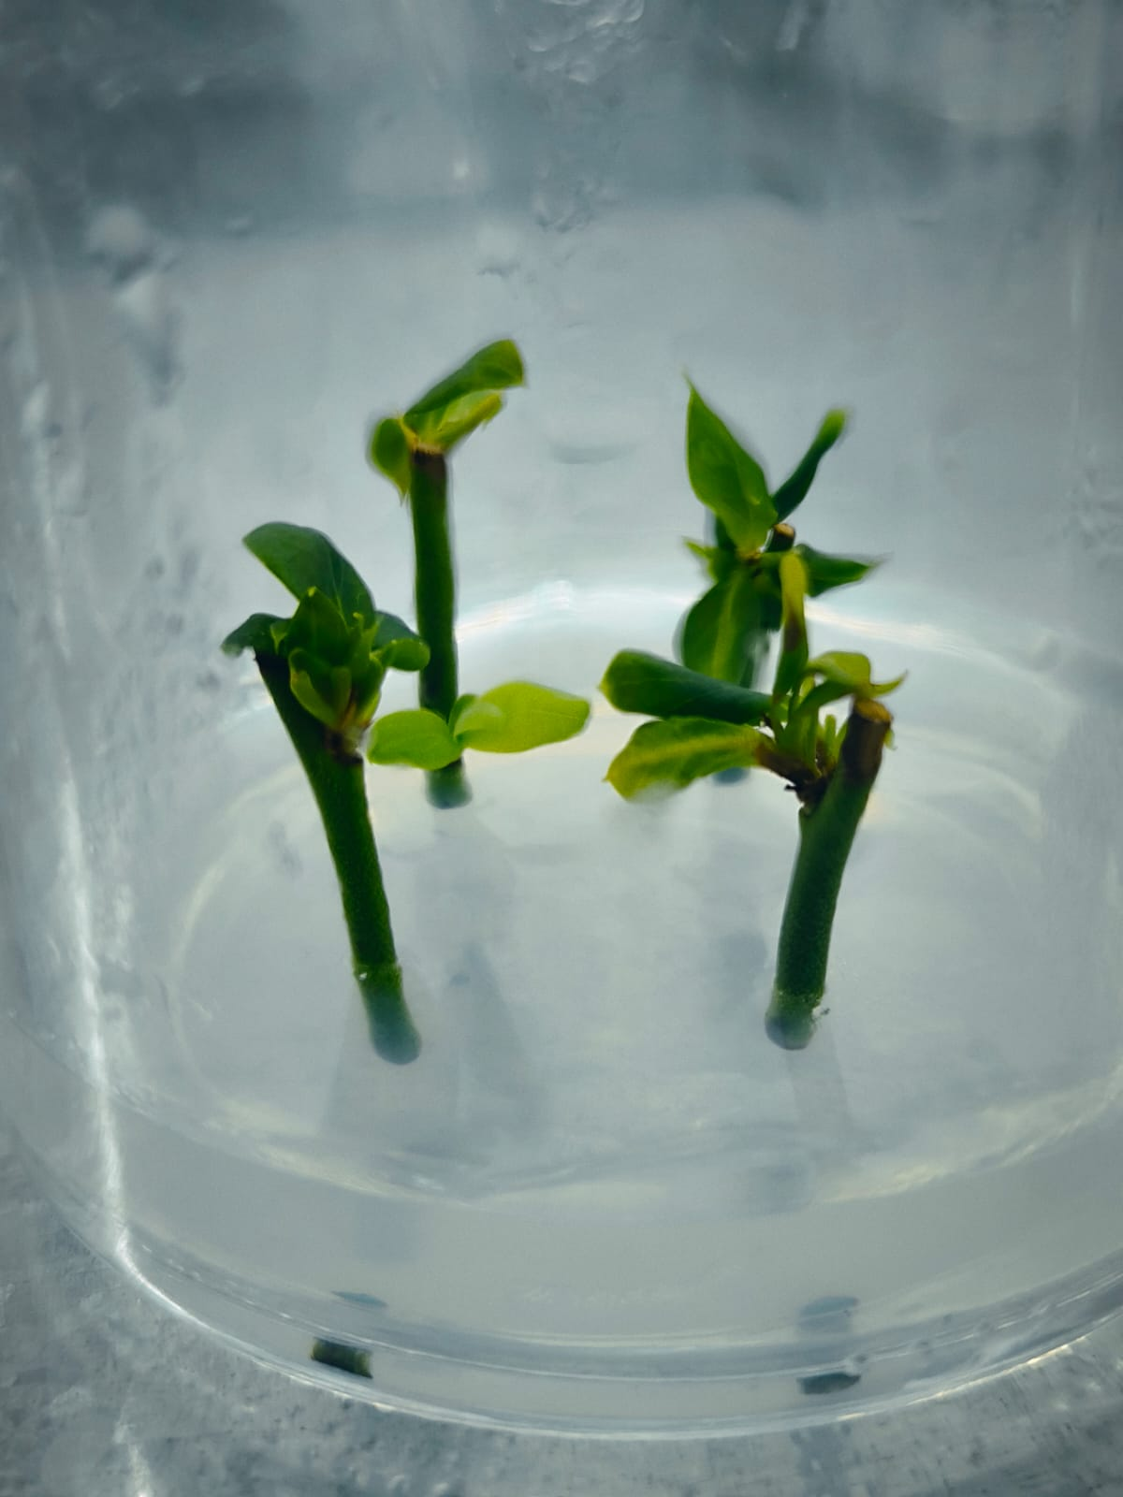
TBB
GENETICS

Slide 24
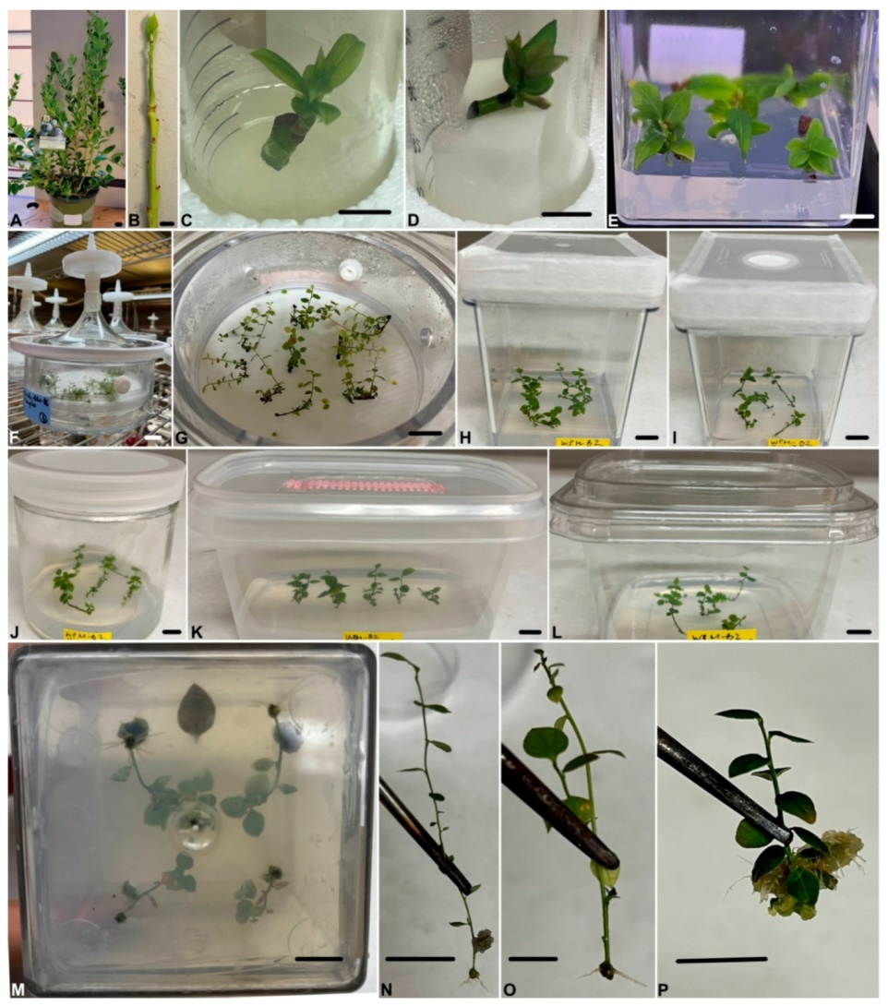
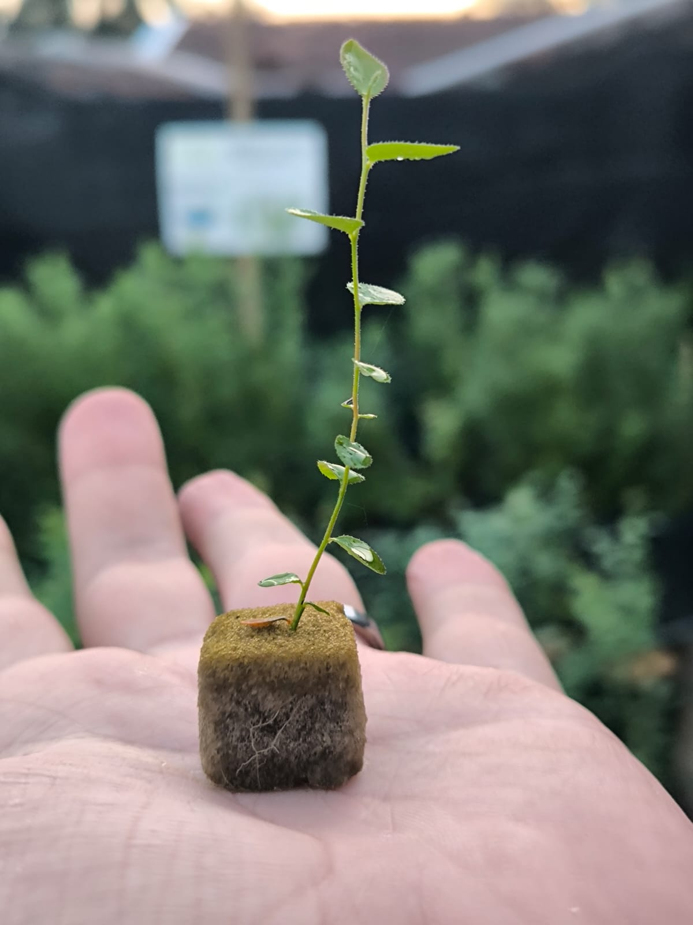

Slide 25
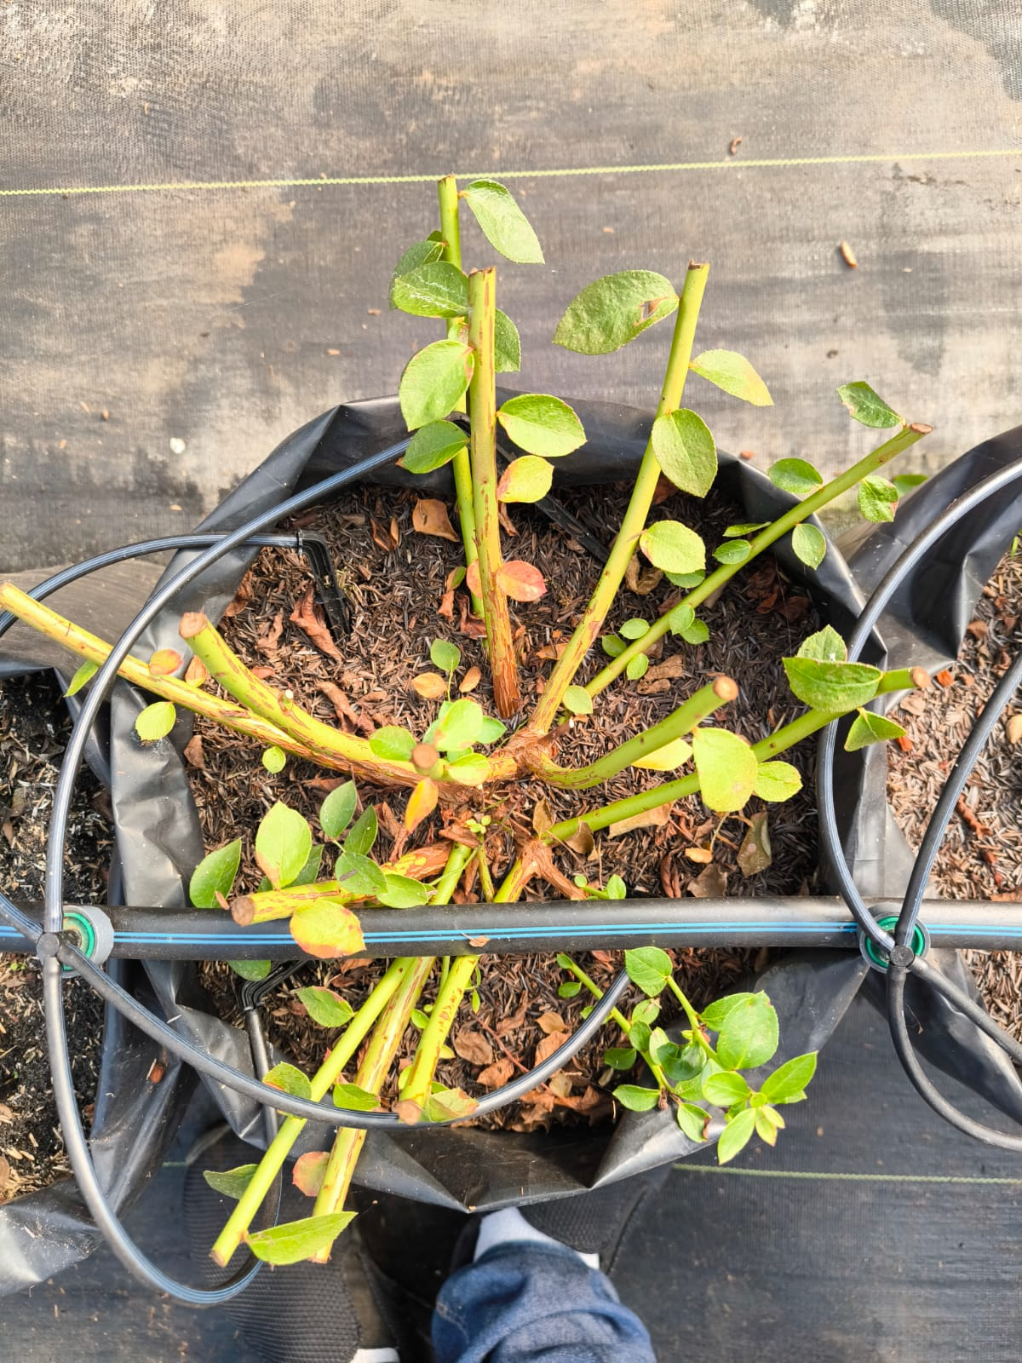
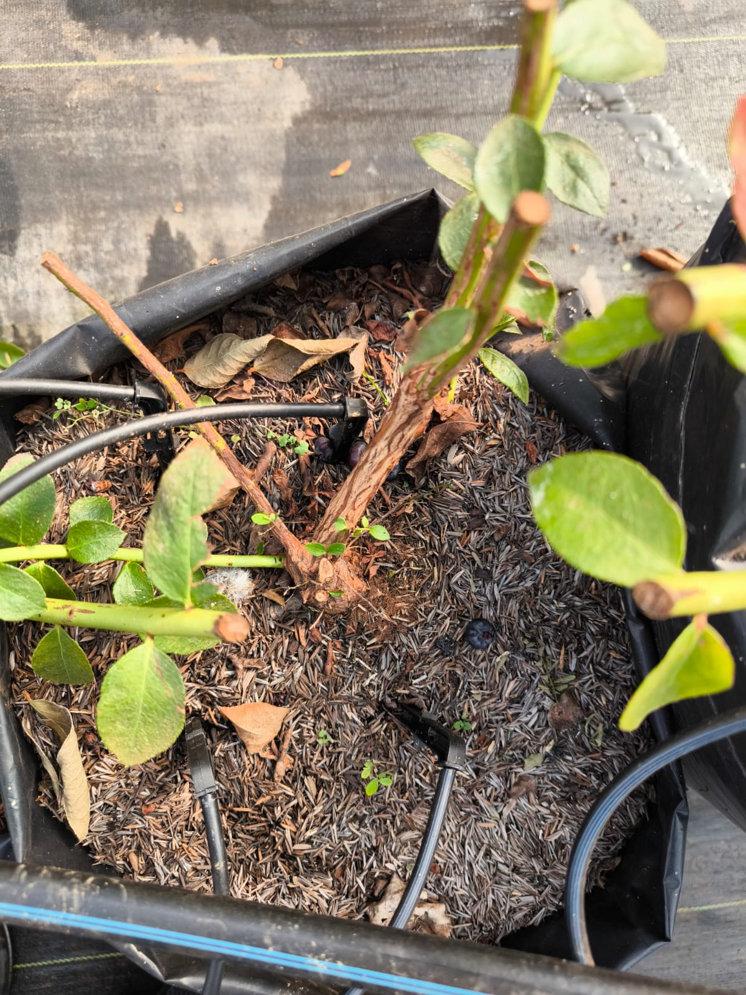
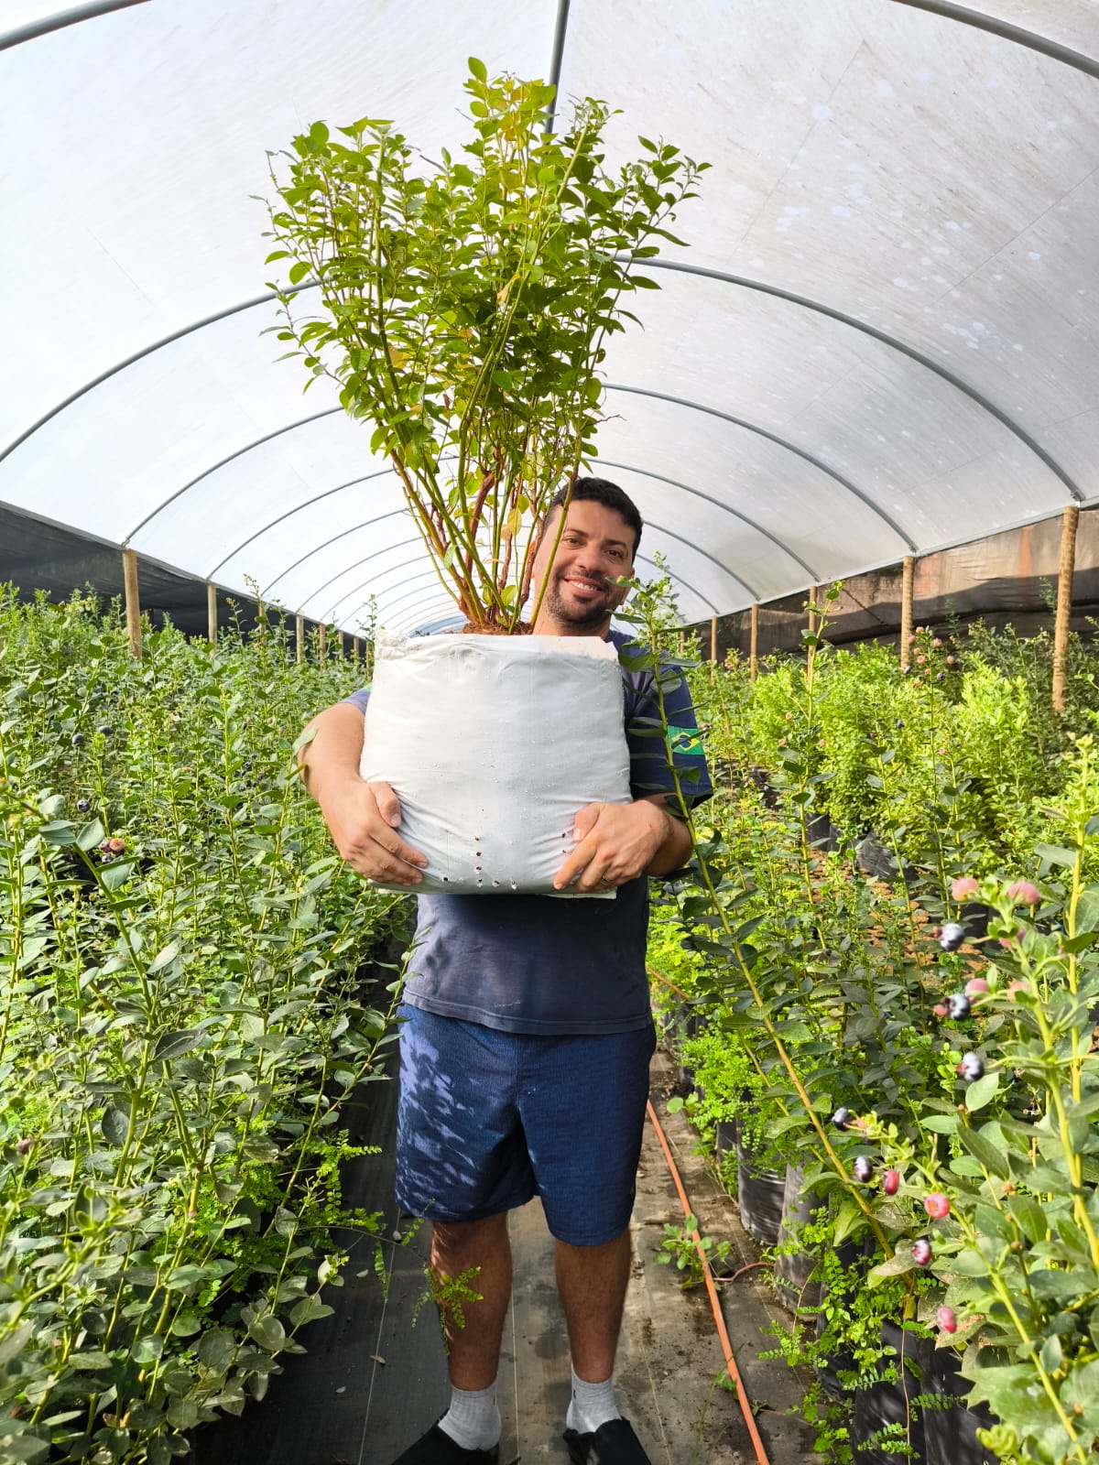

CULTURA DE TECIDOS
CONVENCIONAL

Slide 26
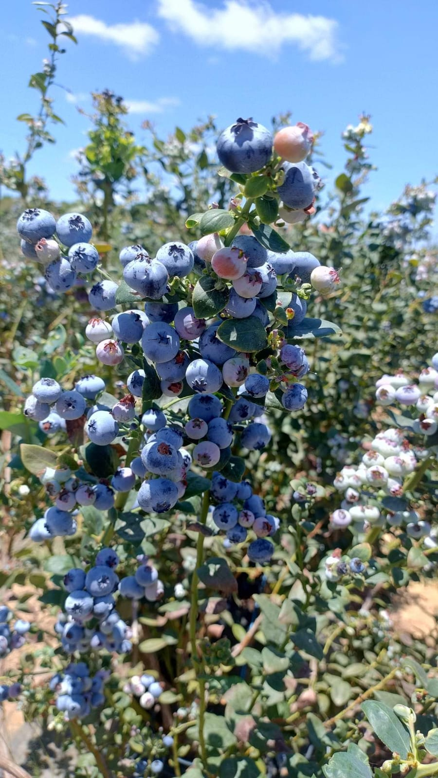
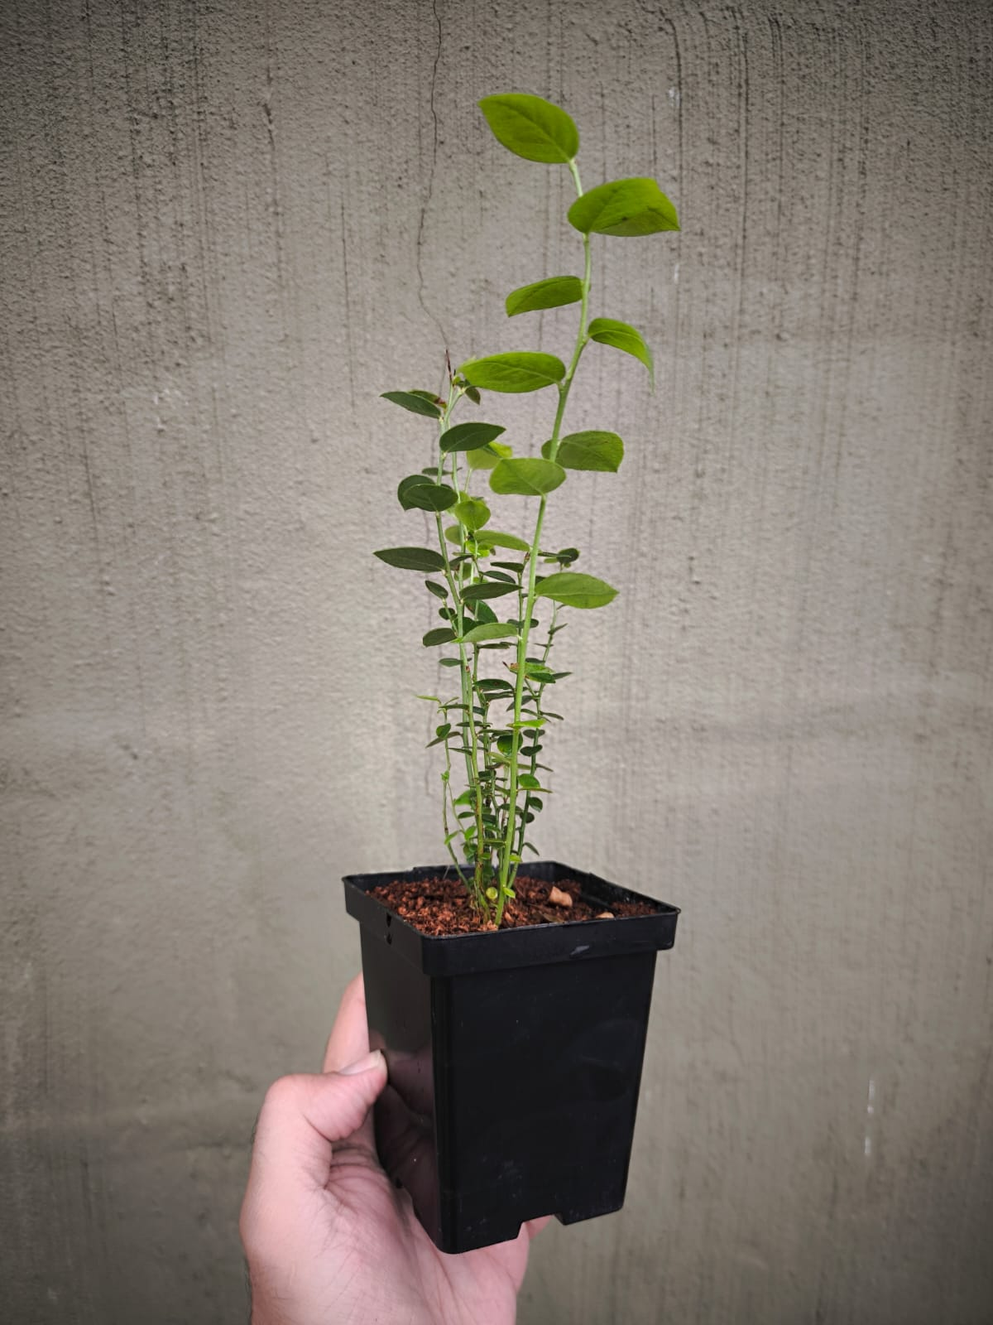

Slide 27
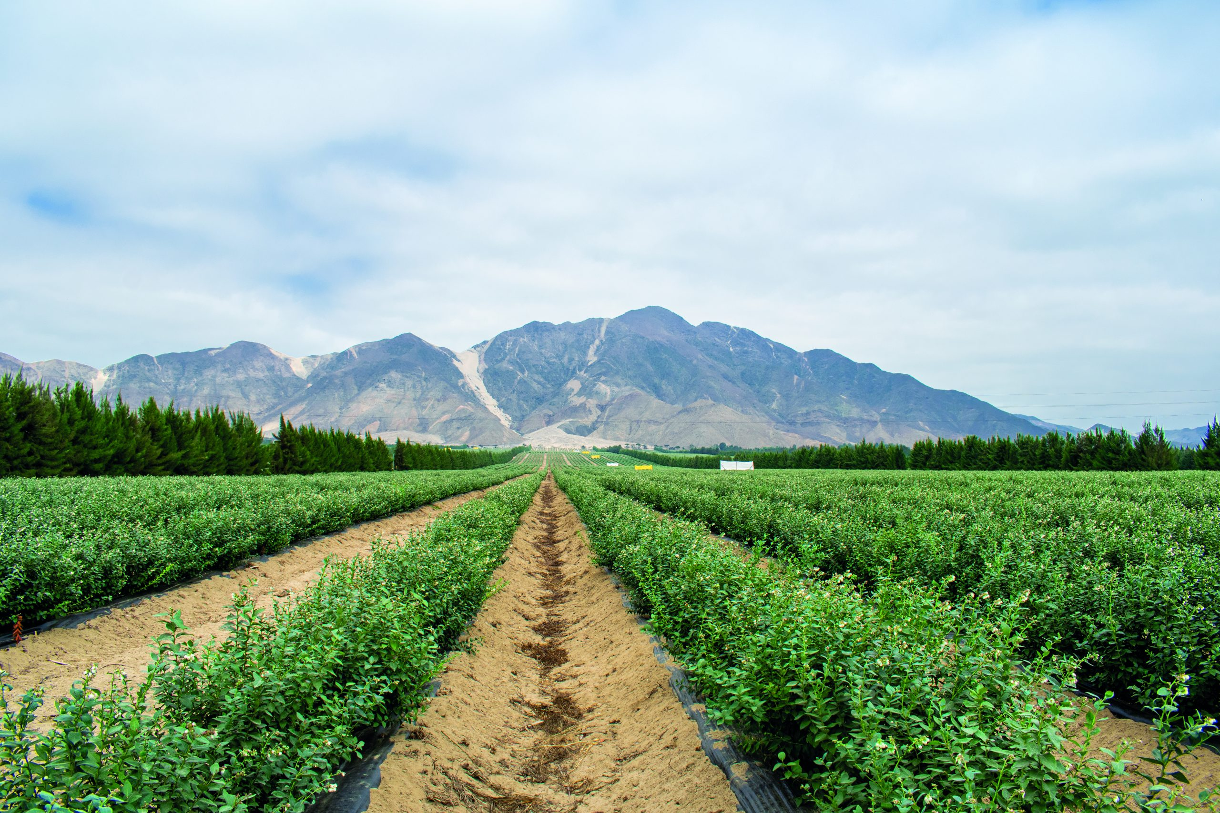
Existem diversos modelos de
projetos para cultivar Mirtilo.

